Slide 1
Spring Core

Slide 2
Java-based Proxy и перехват методов
Java позволяет «перехватывать» вызов методов на объекте с помощью Proxy
Demo, shop

Slide 3
Spring. Application Context
Application Context можно рассматривать как «контейнер» в котором находятся Java-объекты
В отличие от обычной коллекции, объекты в контекст никто не добавляет – он сам следит за их созданием и инициализацией. т.е. контекст является реализацией паттерна Фабрика (Factory)
Объекты, находящиеся в контексте называются bean’ы.
Один bean может зависеть от другого – т.е. для работы ему необходимо использовать другой класс.
ApplicationContext следит за зависимостями объектов и автоматически создает объекты-зависимости. Если для инициализации объекта ему нужна какая-то зависимость – ApplicationContext сначала создаст эту зависимость.

Slide 4
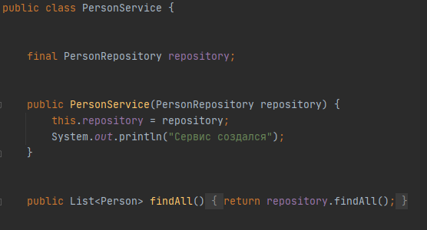
Что такое зависимость
PersonService – зависит от PersonRepository, т.к. для нормальному работы ему нужен объект этого класса.

Slide 5
Dependency Injection.
Процесс создания объекта с передачей ему зависимостей называется DependencyInjection – внедрение зависимостей.
Зависимости можно внедрять разными способами:
Через аргументы конструктора
Через сеттеры
Напрямую в поля, используя рефлексию
Spring умеет внедрять зависимости всеми тремя способами.
Предпочтительным считается внедрение через конструктор, т.к. это гарантирует, что объект всегда получит все зависимости.

Slide 6



Dependency Injection. Зачем?
Основная причина использования DI – получение слабой связанности между компонентами.
Если зависимость внедряется через DI, то класс просто объявляет о своей зависимости, без указания способа её получения.
Альтернативы DI
Создание зависимости самим объектом
Использование синглтона.
Использование паттерна ServiceLocator, который знает, где найти объект.

Slide 7
Альтернативы DI. Проблемы
Ручное создание зависимостей порождает большое количество объектов
Сиглтоны не позволяют изменить реализацию зависимостей. Это сильно усложняет тестирование.
ServiceLocator – единственная «нормальная» альтернатива, но добавляет в класс дополнительную зависимость – на сам ServiceLocator

Slide 8
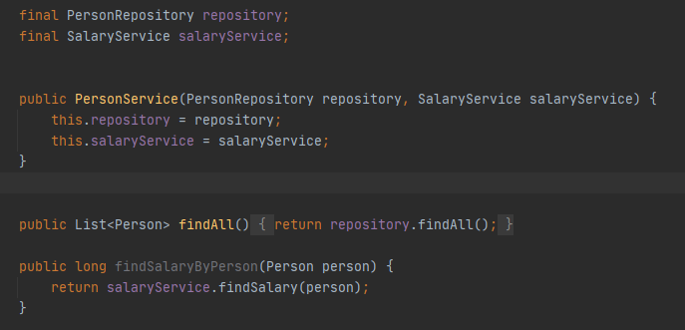
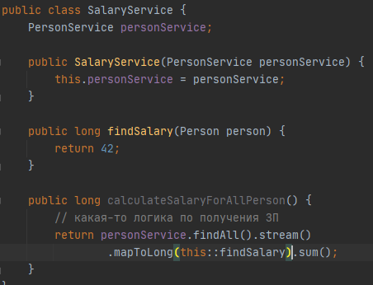
DI. Циклические ссылки.
Внедрение через конструктор не работает, если объекты имеют циклические зависимости – тогда использует внедрение через сеттер.
При внедрении через сеттер есть важный момент – в самом конструкторе зависимость будет недоступна.
Тогда можно использовать аннотацию @PostContruct на методе, который будет вызван автоматически, когда все зависимости будут на своих местах.

Slide 9
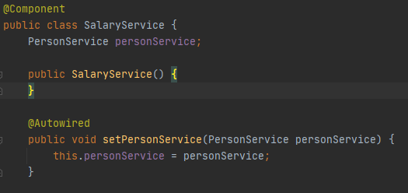
Внедрение через сеттер

Slide 10
Application Context. «Рецепты»
На самом деле, в ApplicationContext’е лежат не настоящие объекты, а «рецепт» как создать объект какого-то класса.
Чтобы ApplicationContext мог создавать Bean’ы – ему нужно сообщить, какие «рецепты» нужно использовать.
Существует несколько способов это сделать:
Пометить класс аннотацией @Component.
Предоставить метод для создания объекта, помеченный аннотацией @Bean. Объекты, созданные таким образом ведут себя по–разному в зависимости от того, где они объявлены, см. java-doc к аннотации @Bean
Описать все «рецепты» в XML файле (сейчас почти не используется)

Slide 11
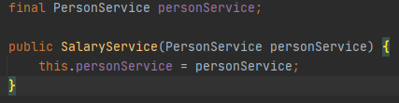
@Component и @Bean
Обе аннотации можно использовать для описания «рецептов» создания bean’ов
Spring автоматически создаст зависимости
Для @Component зависимости – это аргументы конструктора, и сущности, помеченные аннотацией @Autowired: поля и сеттеры
Для @Bean зависимости – это аргументы метода.

Slide 12
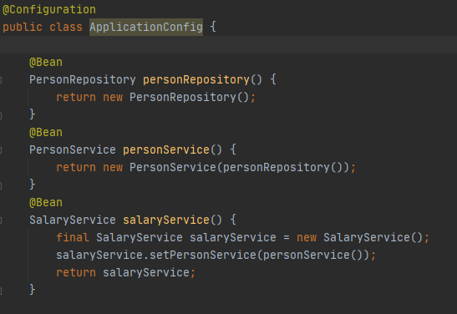
Создание ApplicationContext’a
ApplicationContext – это интерфейс.
Есть несколько реализаций этого интерфейса, которые отличаются способом нахождения «рецептов»
AnnotationConfigApplicationContext – такой контекст будет создавать Bean’ы используя методы, помеченные @Bean в классе с аннотацией @Configuration
Можно еще использовать XML, но сейчас это не очень популярный способ.

Slide 13
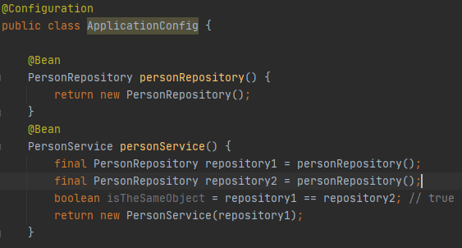
@Configuration
Вызов @Bean-методов из класса с @Configuration отличается от вызовов обычных Java-методов.
Перед вызовом метода из @Configuration класса Spring создает над таким классом proxy, чтоб позволяет перехватывать вызов любых методов.
Это позволяет Spring’у возвращать один и тот же объект (если иное не указано в @Scope), даже если внутри метода создаются новые объекты.

Slide 14
@ComponentScan
Создавать руками @Bean не очень удобно
Можно в классе с @Configuration определить не только используемые @Bean но и указать Spring’у, где искать их самостоятельно
Для этого вместе с аннотацией @Configuration нужно написать @ComponentScan(“packages.to.scan”)
Тогда Spring автоматически просканирует все классы в указанных package и их дочерних
Можно package’ не указывать, тогда будет использоваться package самого класса, на котором висит @ComponentScan

Slide 15
@Configuration
@Configuration классы нужны не только, чтобы определять @Bean, но и чтобы конфигурировать дополнительные возможности Spring’a
Примеры аннотаций:
@EnableSchedulling – чтобы вызывать методы, помеченные @Scheduled по расписанию
@EnableAsync – чтобы вызывать методы, помеченные Async асинхронно, не блокируя вызывающий поток
@EnableCaching – чтобы включить кэширование методов
@EnableWebMvc – чтобы Spring автоматически зарегистрировал все @Controller’ы и настроил DispatcherServlet
Аннотации вида @Enable<> могут быть использованы разработчиками фреймворков, чтобы добавить приложению какие-то возможности.

